Slide 1
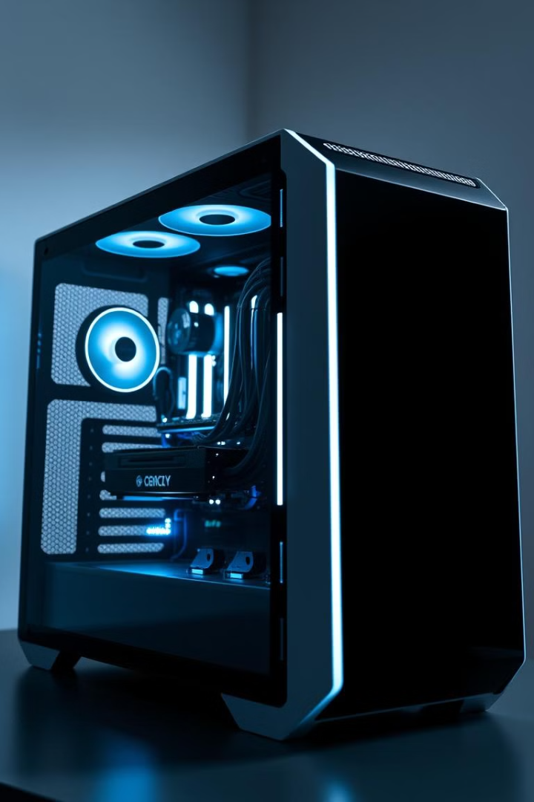
Komponen Perangkat Komputer
Kelompok 1
Ikhtisar komponen perangkat komputer berdasarkan fungsinya.

Slide 2
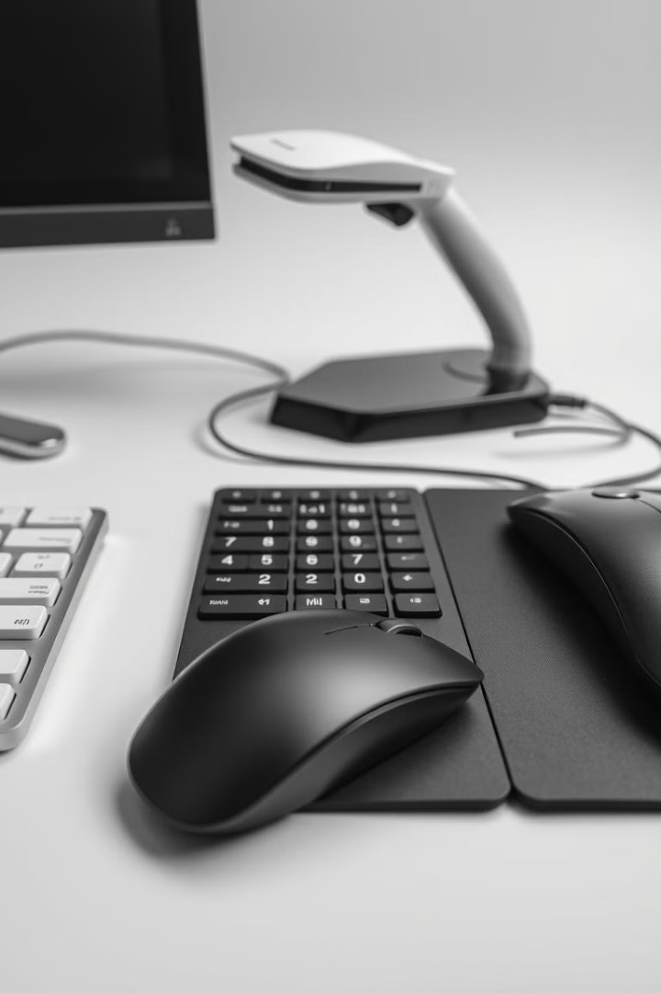

Perangkat Input
Keyboard
Mouse/Touchpad
Scanner
Memasukkan teks dan perintah.
Menyalin dokumen/gambar.
Menggerakkan kursor.

Slide 3
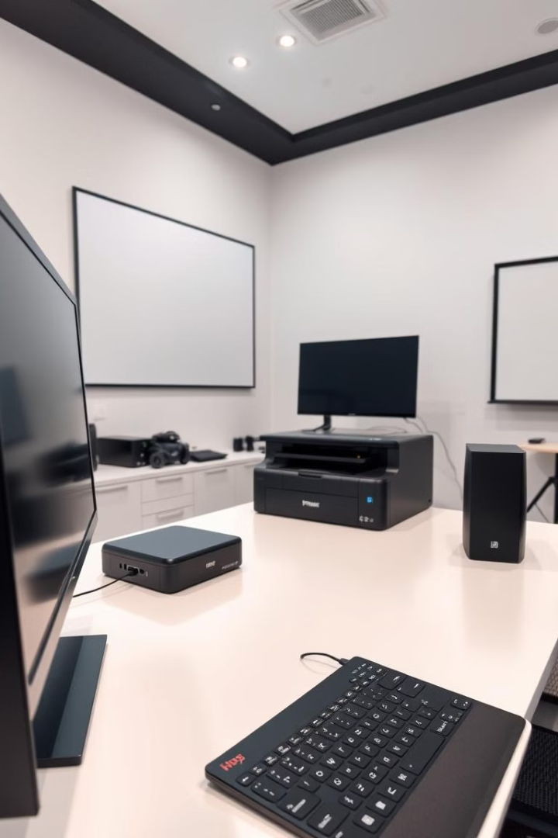
Perangkat Output
1
Monitor
Menampilkan visual.
2
Printer
Mencetak dokumen.
3
Proyektor
Memproyeksikan gambar.
4
Speaker
Mengeluarkan suara.

Slide 4
Perangkat Proses
CPU
RAM
VGA
Motherboard
Otak komputer.
Penyimpanan data sementara.
Mengelola tampilan grafis.
Menghubungkan komponen.

Slide 5
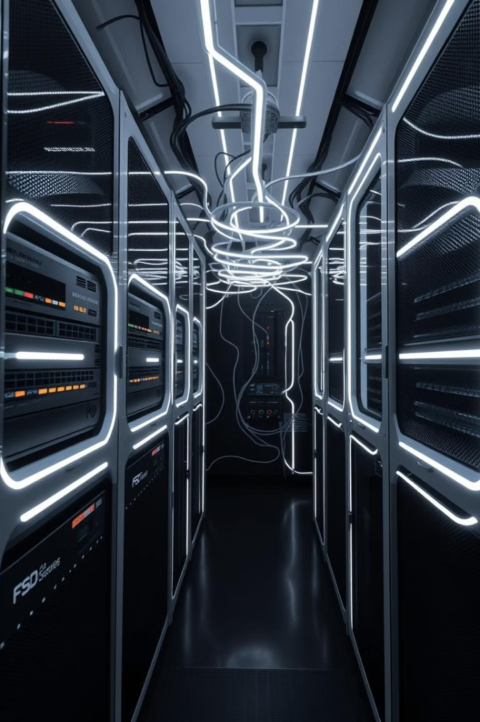
Media Penyimpanan Data pada Komputer
Kelompok 2
Ikhtisar tentang berbagai jenis media penyimpanan data yang digunakan dalam komputer, dari HDD hingga SSD NVMe.

Slide 6
Jenis Media Penyimpanan
HDD
SSD
Optical Disc
Piringan magnetik, kapasitas besar, lebih lambat.
Memori flash, lebih cepat, tahan lama.
Sinar laser, semakin jarang digunakan.

Slide 7
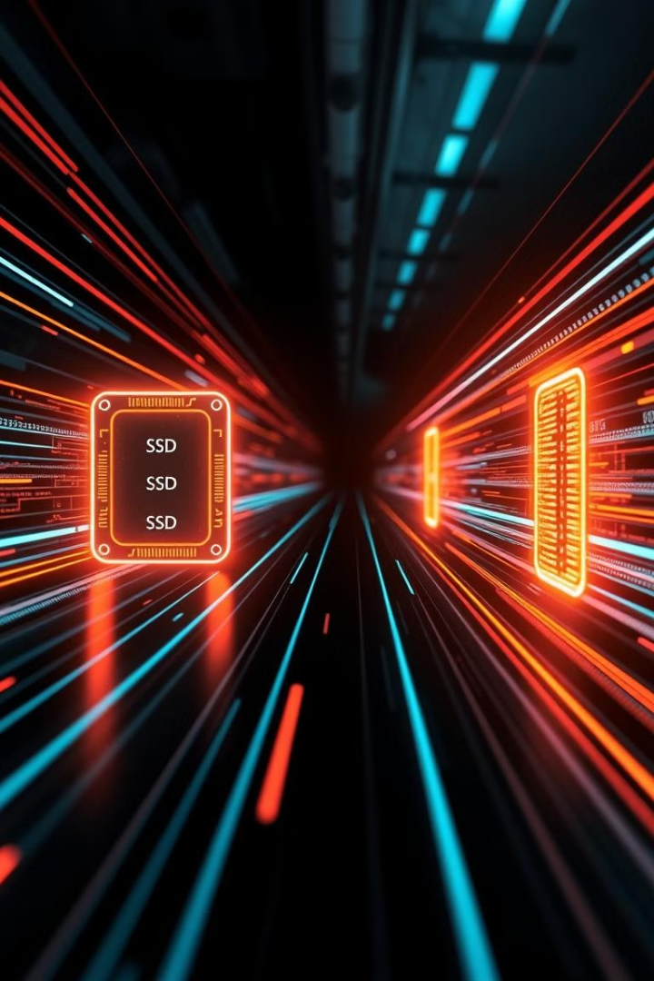
Perbandingan SSD
1
SSD SATA
Kecepatan standar.
2
SSD NVMe
Kecepatan lebih tinggi.

Slide 8
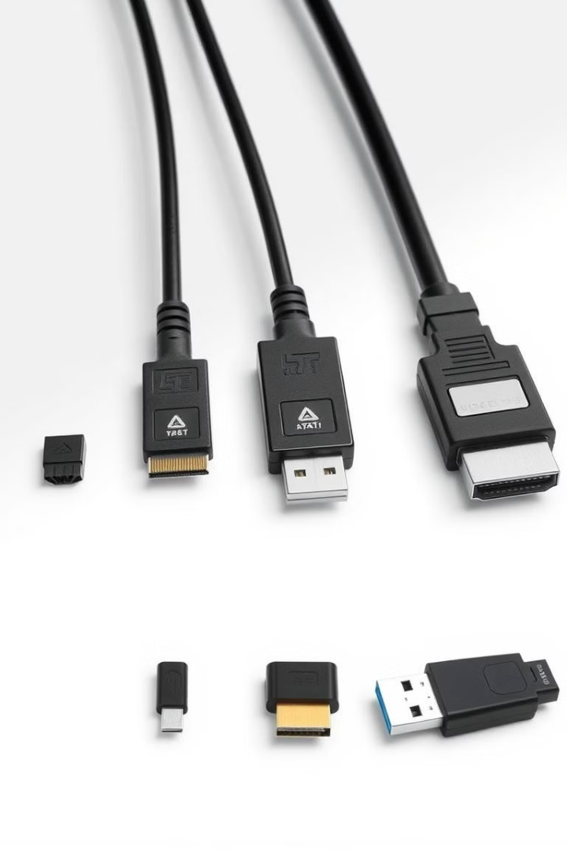



Evolusi Teknologi
PATA
Kecepatan rendah, kabel lebar.
SATA
Kabel kecil, kecepatan tinggi.
USB
Portabel, batas siklus.

Slide 9
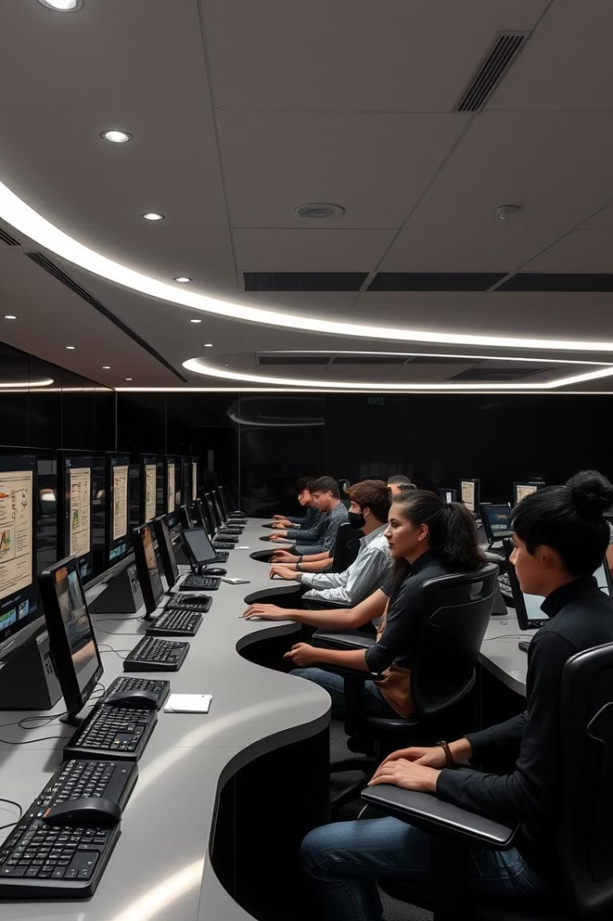
Pengantar Perangkat Lunak Komputer
Kelompok 3
Perangkat lunak adalah jembatan antara pengguna dan perangkat keras. Mari kita pelajari lebih lanjut!

Slide 10
Sistem Operasi (OS)
Penghubung utama antara perangkat keras dan pengguna.
Windows
Linux
macOS
OS terpopuler dari Microsoft.
Open-source, fleksibel, dan gratis.
Khusus untuk perangkat Mac.

Slide 11





Aplikasi Penjelajah Internet (Browser)
Gerbang menuju dunia informasi.
Chrome
Edge
Firefox
Safari
Terdepan dalam penggunaan global.
Fitur AI dan keamanan canggih.
Ringan, cepat, dan open-source.
Eksklusif untuk Apple.

Slide 12
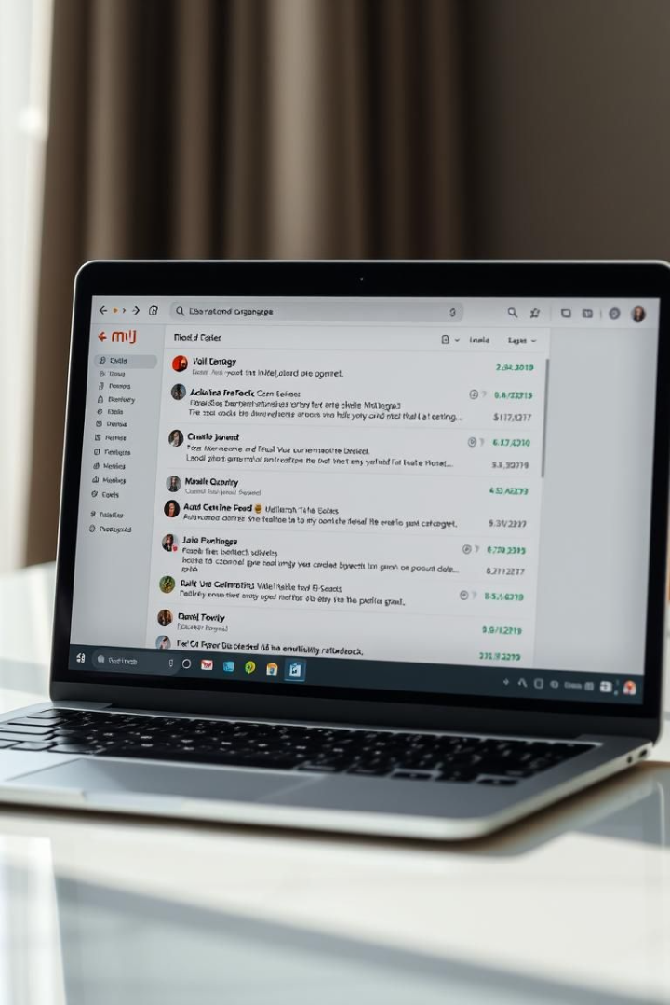



Aplikasi Persuratan (Email)
Sarana komunikasi digital.
Gmail
Integrasi fitur lengkap.
Yahoo Mail
Layanan email gratis.
Outlook
Integrasi dengan Skype dan kalender.

Slide 13
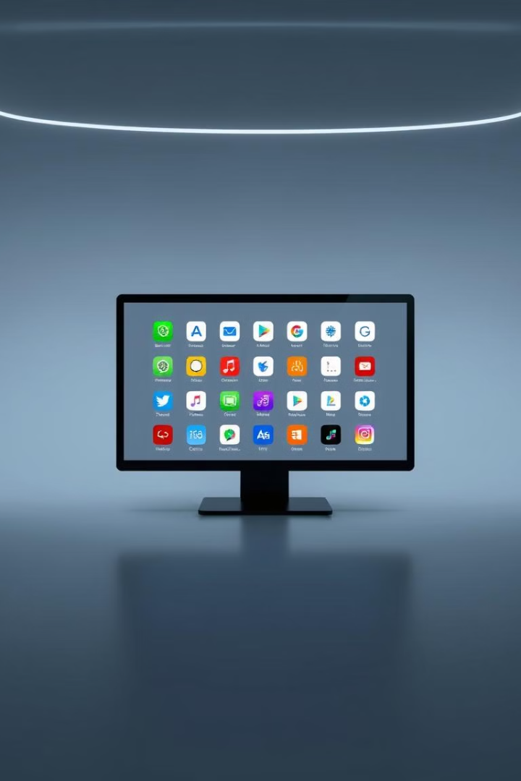
Aplikasi Multimedia: Ringkasan
Kelompok 4
Aplikasi multimedia memainkan peran penting dalam kehidupan digital kita. Presentasi ini akan membahas beberapa aplikasi multimedia populer yang digunakan untuk memutar, mengedit, dan menyimpan berbagai jenis media.

Slide 14
Pemutar Media
Windows Media Player
Winamp
VLC Player
Pemutar media dari Microsoft.
Pemutar musik dan video.
Pemutar media open-source.
Mendukung berbagai format media.
Antarmuka yang dapat disesuaikan.
Mendukung berbagai format file.

Slide 15
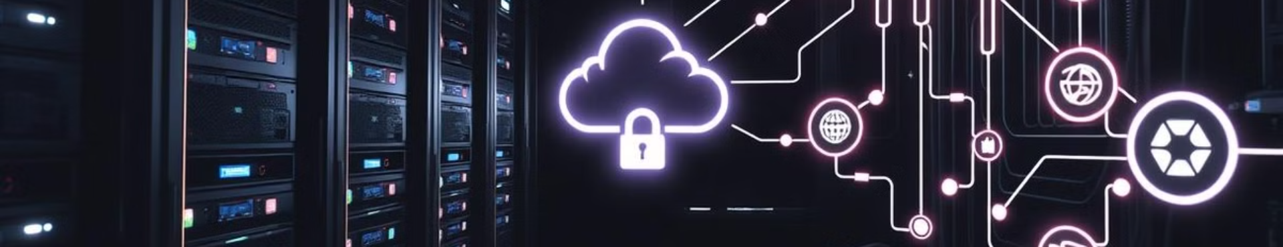



Penyimpanan Online
Google Drive
Dropbox
OneDrive
Akses file dari berbagai perangkat
Akses file dari berbagai perangkat
Akses file dari berbagai perangkat

Slide 16
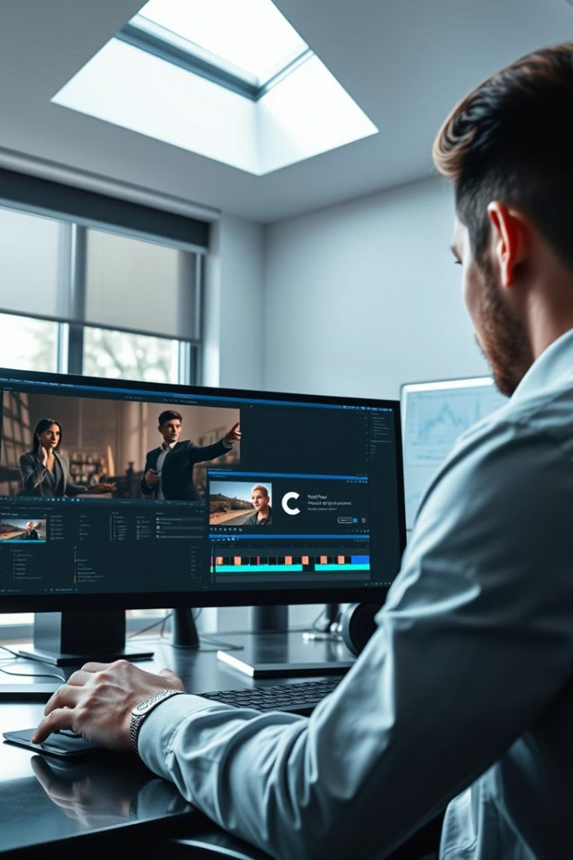
Pengeditan Video dan Audio
1
CyberLink PowerDirector
Dukungan 4K.
Efek video.
2
Audacity
Edit & rekam audio.
Open-source dengan berbagai efek

Slide 17
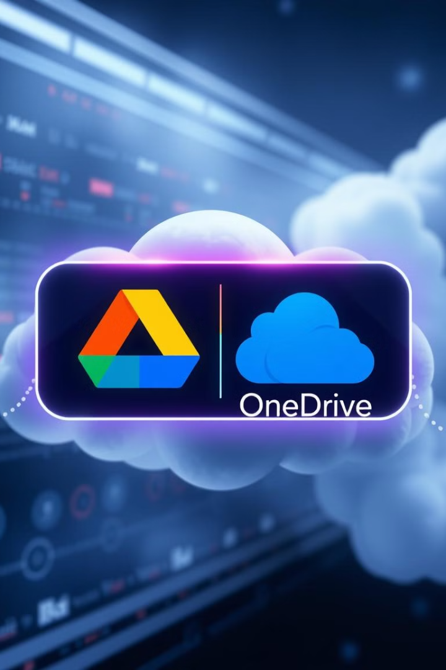
Perbandingan Google Drive dan OneDrive
Kelompok 5
Presentasi ini membahas perbandingan antara Google Drive dan OneDrive, dua layanan penyimpanan cloud populer. Kita akan membahas fitur utama, cara penggunaan, dan kesimpulan untuk membantu Anda memilih layanan yang paling sesuai.

Slide 18
Fitur Utama Google Drive
Integrasi Google Workspace
Penyimpanan File
Kolaborasi Real-time
Kapasitas Gratis
Mendukung berbagai format file.
Menawarkan 15GB gratis.
Terhubung dengan Docs, Sheets, Slides.
Bekerjasama dalam waktu nyata.

Slide 19
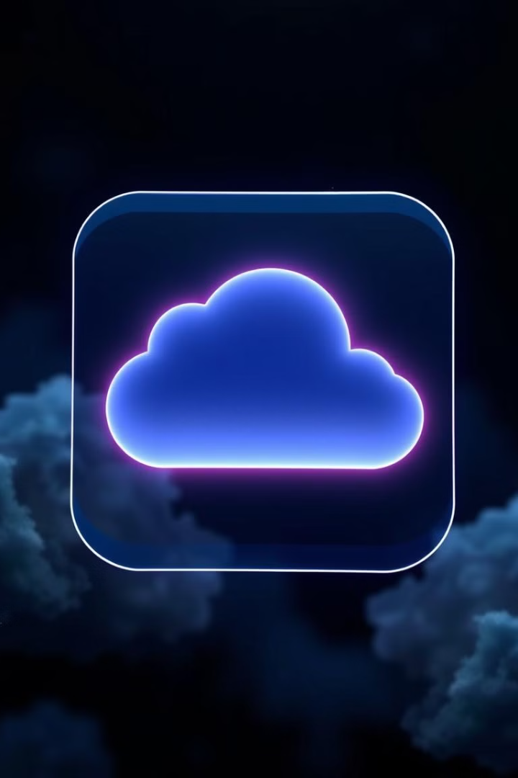
Fitur Utama OneDrive
Integrasi Microsoft Office
Kompatibel dengan Word, Excel, PowerPoint.
Sinkronisasi Windows
Otomatis dengan perangkat Windows.
Izin Akses
Pengaturan berbagi yang fleksibel.
Keamanan
Verifikasi dua langkah.

Slide 20




Kesimpulan
Google Drive
OneDrive
Pertimbangkan
Google Workspace, 15GB gratis.
Microsoft Office, integrasi Windows.
Pilih sesuai kebutuhan Anda.

Slide 21
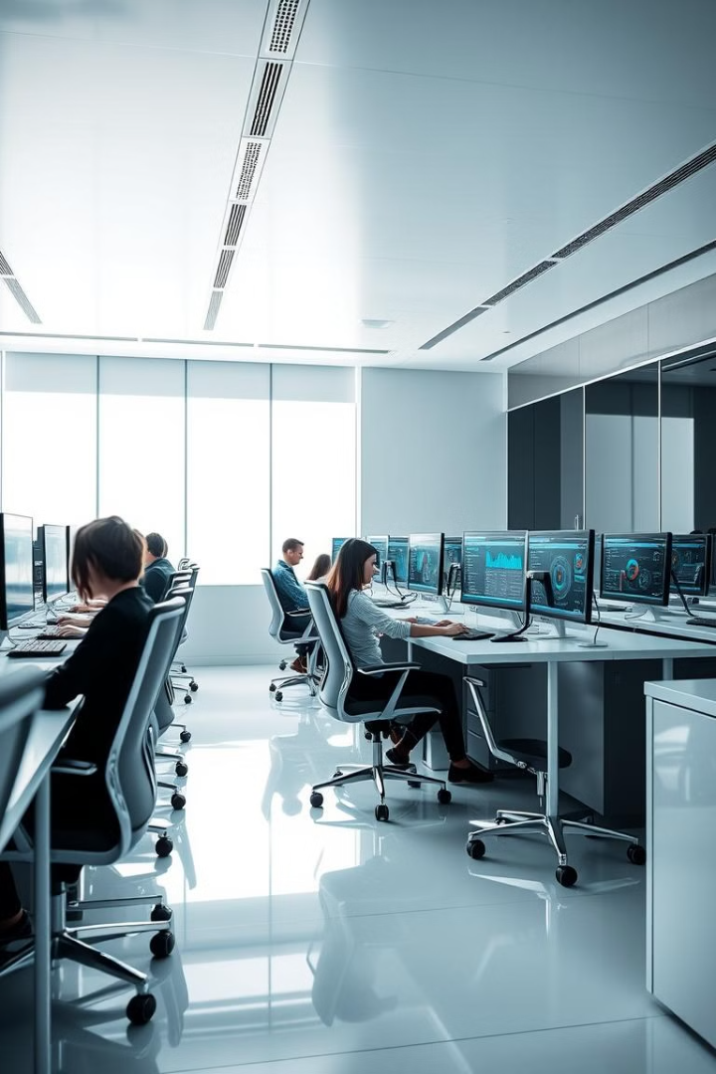
Instalasi Sistem Komputasi
Kelompok 6
Panduan instalasi sistem komputasi: booting, personalisasi, partisi hard drive, dan berbagai jenis sistem komputasi.

Slide 22
Booting dengan Media Instalasi
DVD/USB Bootable
Langkah-Langkah
Media instalasi untuk instalasi atau perbaikan OS.
Masukkan DVD/USB.
Atur boot priority di BIOS/UEFI.
Simpan dan restart.
Masuk ke menu instalasi.

Slide 23
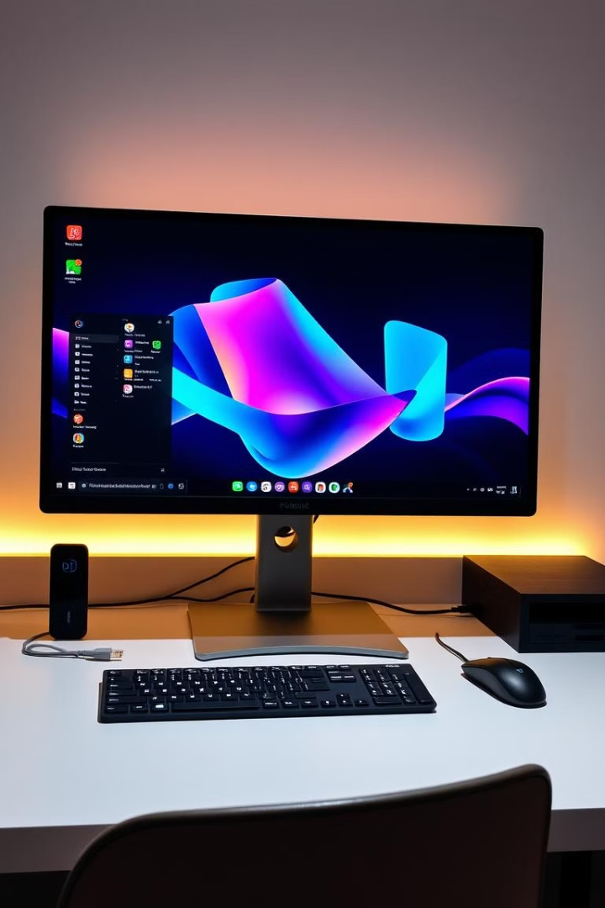
Personalisasi Setelah Instalasi
Tema dan Ikon
Ubah tema, ikon, wallpaper sesuai selera.
Start Menu dan Taskbar
Atur start menu dan taskbar agar lebih efisien.
Aplikasi Penting
Instal aplikasi yang sering digunakan.
Keamanan dan Pembaruan
Atur keamanan dan pembaruan otomatis.

Slide 24
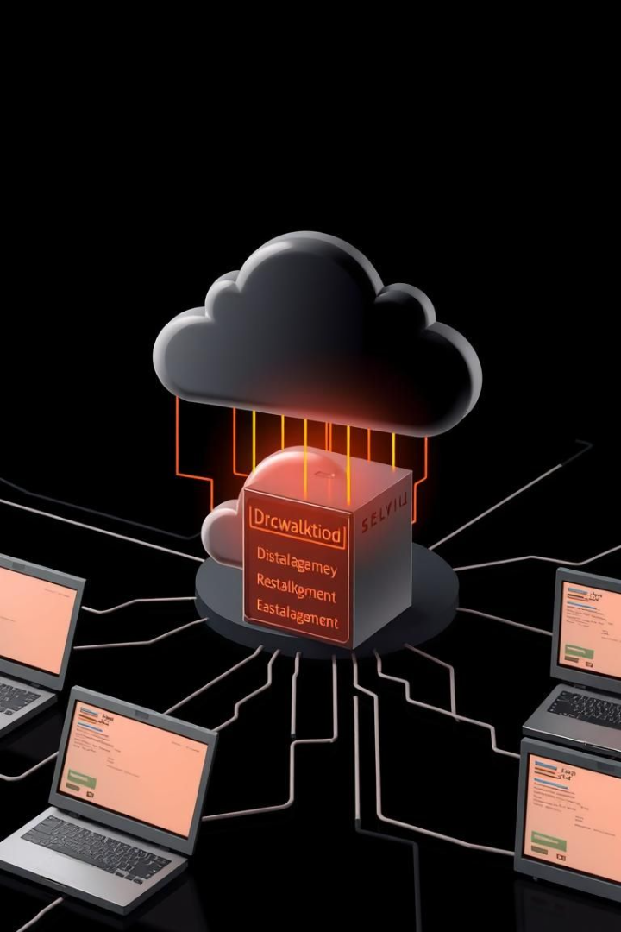
Jenis Sistem Komputasi
Pribadi
Komputer untuk penggunaan individu.
Terdistribusi
Banyak komputer bekerja bersama.
Cloud Computing
Data dan aplikasi di server internet.

